Slide 1
সবাইকে শুভেচ্ছা

Slide 4
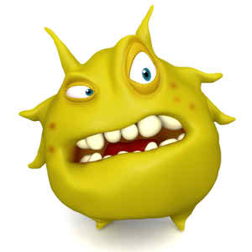
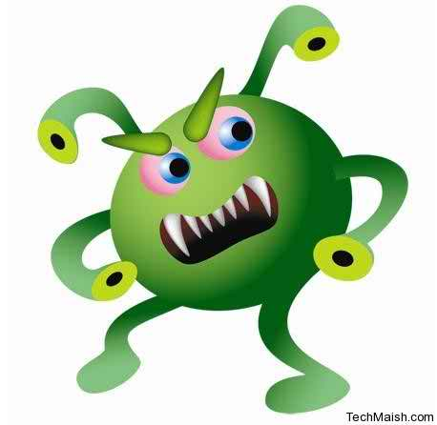
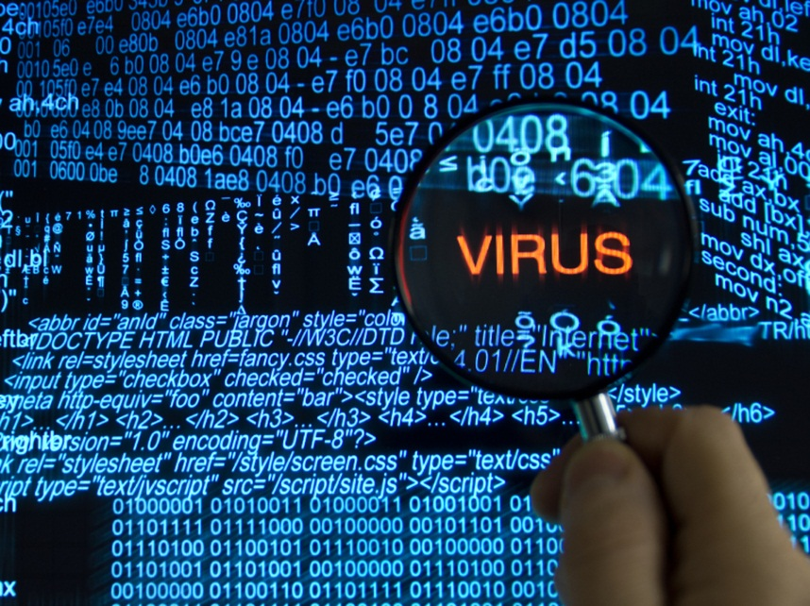
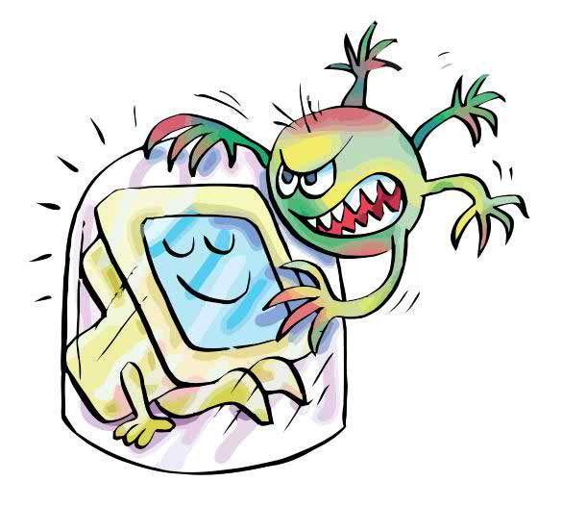
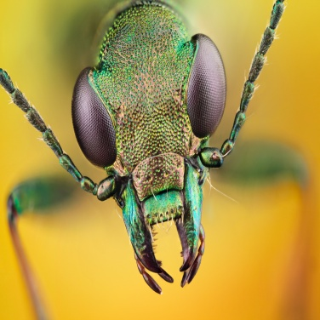
নিচের চিত্রটি লক্ষ্য কর

Slide 5
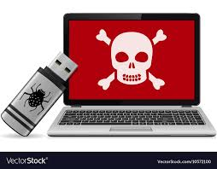
আজকের পাঠঃকম্পিউটার ভাইরাস ও এন্টিভাইরাস

Slide 6
এই পাঠ শেষে শিক্ষার্থীরা......
১। ভাইরাস কি বলতে পারবে।
2। কম্পিউটার কিভাবে ভাইরাসে আক্রান্ত হয় তা চিহ্নিত করতে পারবে।
3। কম্পিউটার বা আইসিটি যন্ত্রগুলোকে কিভাবে ভাইরাসমুক্ত রাখা যায় তা বলতে পারবে।

Slide 7
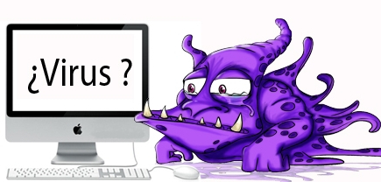
ভাইরাস কি?
VIRUS
Vital
Information
Resource
Under
ভাইরাস হল এক ধরনের
ক্ষতিকারক সফটওয়্যার।
Seize

Slide 8
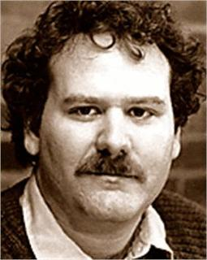
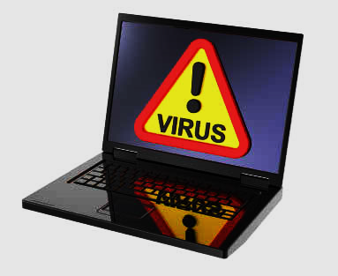
Fred Cohen (ফ্রেড কোহেন)
Professor,New Haven University
নামকরণ-১৯৮০ সাল

Slide 9
কম্পিউটারে ভাইরাস আক্রান্ত হওয়ার লক্ষণসমূহ
মনিটরের ডিসপ্লেকে বিকৃত করে দিতে পারে।
আচমকা অবাঞ্ছিত বার্তা প্রদর্শন করতে পারে।
Exe, Com, Bat ফাইল গুলো নষ্ট করে দেয়।
যে কোন প্রোগ্রাম চালু হতে স্বাভাবিকের চেয়ে বেশি সময় নেওয়া।
সিস্টেমের কাজকে ধীরগতি সম্পন্ন করে দিতে পারে।
কাজের সময় কম্পিউটার হ্যাং হয়ে যাওয়া।
ডেটা বিকৃত বা Corrupt করে দিতে পারে।

Slide 10
চলো ,সবাই নিচের ভিডিওটি দেখিঃ

Slide 11
একক কাজ
(i) ভাইরাস কী?
(ii) কম্পিউটার ভাইরাসের নামকরণ করেন কে?
(iii) VIRUS এর পূর্ণরূপ কি?

Slide 12
ভাইরাসের হাত থেকে রক্ষা পাওয়ার উপায়ঃ
কম্পিউটারে সর্বদা এন্টিভাইরাস সফটওয়্যার Update রাখা।
ব্যবহৃত তথ্য বা ফাইলসমূহ ডিস্কে বা পেনড্রাইভে ব্যাকআপ রাখা।

Slide 13
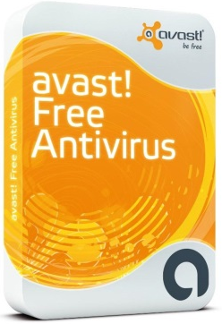
কম্পিউটার ভাইরাস মুক্ত রাখার উপায়
কয়েকটি এন্টিভাইরাস প্রোগ্রাম
১। আভাস্ট (Avast)
২। এভিজি (AVG)
৩। নর্টন (Norton)
4। ক্যাসপারস্কি (Kaspersky)
5। আভিরা (Avira)
6। পান্ডা (Panda)
7। বিটডিফেন্ডার (Bitdefender)
8। আরো অনেক ......
এন্টিভাইরাস প্রোগ্রাম ব্যবহার করা

Slide 14
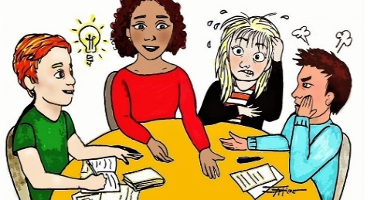
দলগত কাজ
দল-০১ (জবা)
ভাইরাসে আক্রান্ত কম্পিউটারের লক্ষণসমূহ সমূহ লেখ।
দল-০২ (গোলাপ)
কম্পিউটার ভাইরাস থেকে নিস্কৃতির উপায় লেখ।

Slide 15
মূল্যায়ন
১।ভাইরাস কাকে বলে?
২।কে ভাইরাসের ১ম নামকরণ করেন?
৩।কত সালে কে ভাইরাসের ১ম নামকরণ করা হয়?
৪।আভ্যাস্ট কি?

Slide 16
বাড়ির কাজ
ভাইরাসে আক্রান্ত কম্পিউটারের লক্ষণসমূহ ও এর নিষ্কৃতির
10 উপায় লিখে আনবে।

Slide 17
ধন্যবাদ

